Slide 1





Napredna uporaba preglednic za analizo logističnih podatkov
Študija primera
LOKALIZACIJA PONUDNIKA LOGISTIČNIH STORITEV LOKALIZACIJA
BAS4SC
Veščine poslovne analitike
za prihodnost oskrbovalnih verig
Financirano s strani Evropske unije. Izražena stališča in mnenja so zgolj stališča in mnenja avtorja(-ev) in ni nujno, da odražajo stališča in mnenja Evropske unije ali Evropske izvajalske agencije za izobraževanje in kulturo (EACEA). Zanje ne moreta biti odgovorna niti Evropska unija niti EACEA.
Številka projekta - 2022-1-PL01-KA220-HED-000088856

Slide 2
Agenda
Cilj študije primera
Mejni pogoji
Tok nalog
Financirano s strani Evropske unije. Izražena stališča in mnenja so zgolj stališča in mnenja avtorja(-ev) in ni nujno, da odražajo stališča in mnenja Evropske unije ali Evropske izvajalske agencije za izobraževanje in kulturo (EACEA). Zanje ne moreta biti odgovorna niti Evropska unija niti EACEA.

Slide 3
Namen študije primera
Glavni cilj:
  Optimizacija procesa distribucije paketov
Podrobni cilji:
  Razumevanje - poglobljena analiza in razumevanje procesov distribucije paketov
  Razvoj - opredelitev učinkovitih transportnih poti, določitev najprimernejših lokacij za distribucijske centre in oblikovanje strategij, ki zmanjšujejo stroške in racionalizirajo logistiko.
Učinek izvajanja študije primera:
  Razvoj analitičnih sposobnosti, logističnega načrtovanja in strateškega odločanja
Financirano s strani Evropske unije. Izražena stališča in mnenja so zgolj stališča in mnenja avtorja(-ev) in ni nujno, da odražajo stališča in mnenja Evropske unije ali Evropske izvajalske agencije za izobraževanje in kulturo (EACEA). Zanje ne moreta biti odgovorna niti Evropska unija niti EACEA.

Slide 4
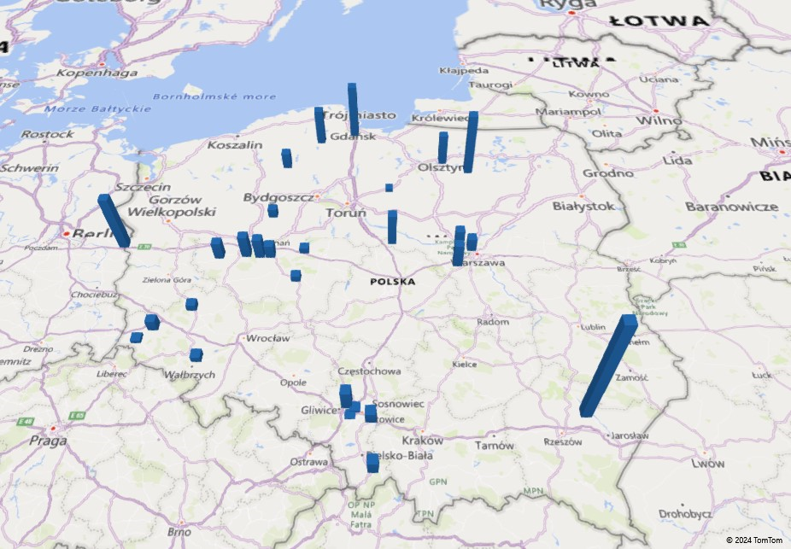
Zemljevid, ki prikazuje število strank, ki jih oskrbuje LO
Financirano s strani Evropske unije. Izražena stališča in mnenja so zgolj stališča in mnenja avtorja(-ev) in ni nujno, da odražajo stališča in mnenja Evropske unije ali Evropske izvajalske agencije za izobraževanje in kulturo (EACEA). Zanje ne moreta biti odgovorna niti Evropska unija niti EACEA.

Slide 5
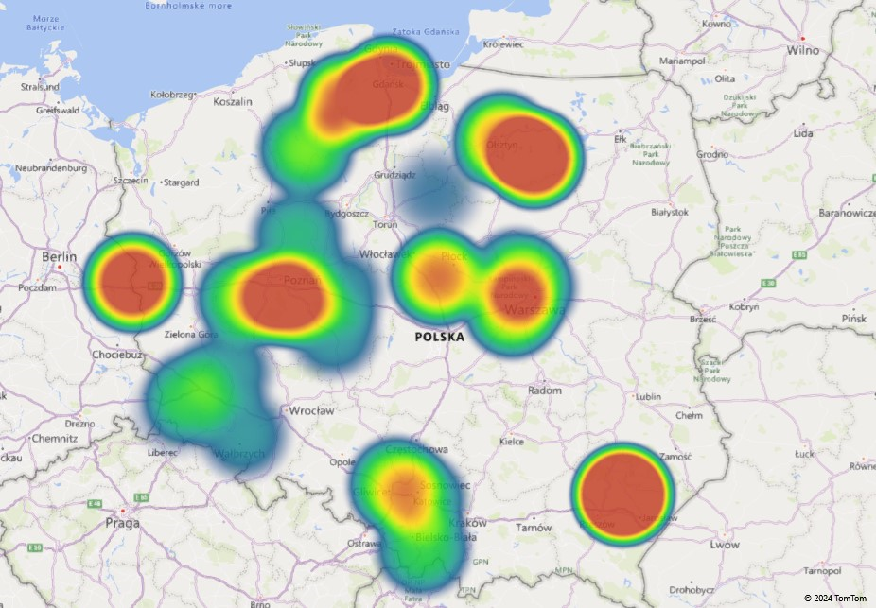
Toplotni zemljevid, ki prikazuje obseg strank, ki jih oskrbuje LO
Financirano s strani Evropske unije. Izražena stališča in mnenja so zgolj stališča in mnenja avtorja(-ev) in ni nujno, da odražajo stališča in mnenja Evropske unije ali Evropske izvajalske agencije za izobraževanje in kulturo (EACEA). Zanje ne moreta biti odgovorna niti Evropska unija niti EACEA.

Slide 6
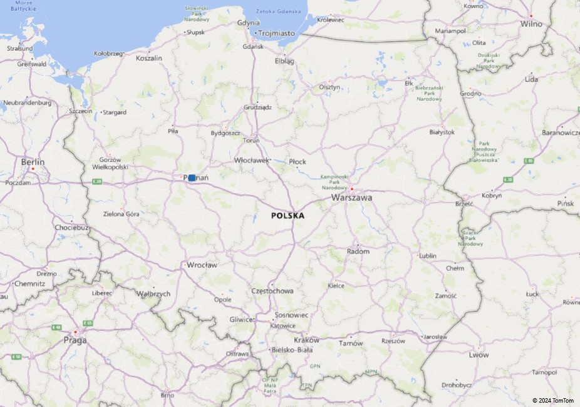
Zemljevid s trenutno lokacijo skladišča
Financirano s strani Evropske unije. Izražena stališča in mnenja so zgolj stališča in mnenja avtorja(-ev) in ni nujno, da odražajo stališča in mnenja Evropske unije ali Evropske izvajalske agencije za izobraževanje in kulturo (EACEA). Zanje ne moreta biti odgovorna niti Evropska unija niti EACEA.

Slide 7
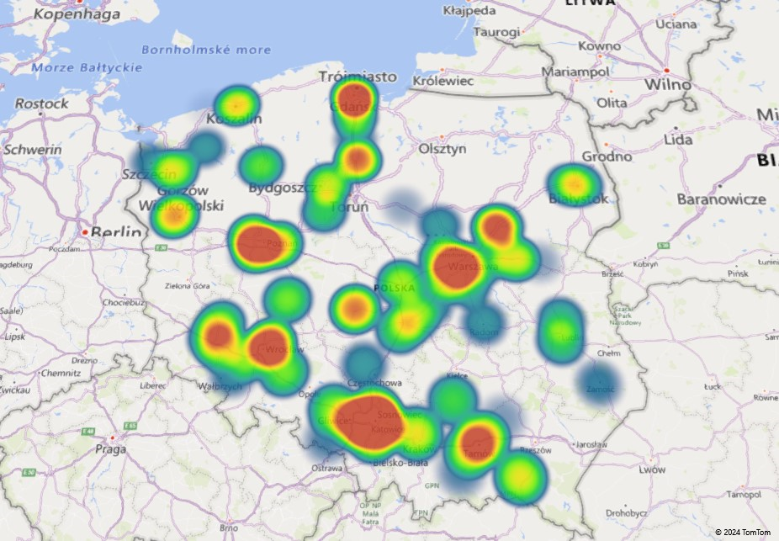
Toplotni zemljevid, ki prikazuje količino, dostavljeno strankam
Financirano s strani Evropske unije. Izražena stališča in mnenja so zgolj stališča in mnenja avtorja(-ev) in ni nujno, da odražajo stališča in mnenja Evropske unije ali Evropske izvajalske agencije za izobraževanje in kulturo (EACEA). Zanje ne moreta biti odgovorna niti Evropska unija niti EACEA.

Slide 8
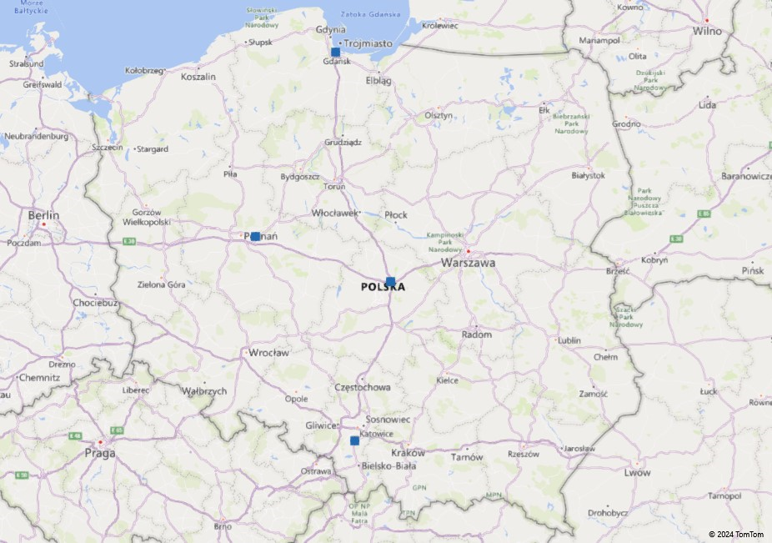
Zemljevid z vnaprej izbranimi lokacijami skladišč
Financirano s strani Evropske unije. Izražena stališča in mnenja so zgolj stališča in mnenja avtorja(-ev) in ni nujno, da odražajo stališča in mnenja Evropske unije ali Evropske izvajalske agencije za izobraževanje in kulturo (EACEA). Zanje ne moreta biti odgovorna niti Evropska unija niti EACEA.

Slide 9
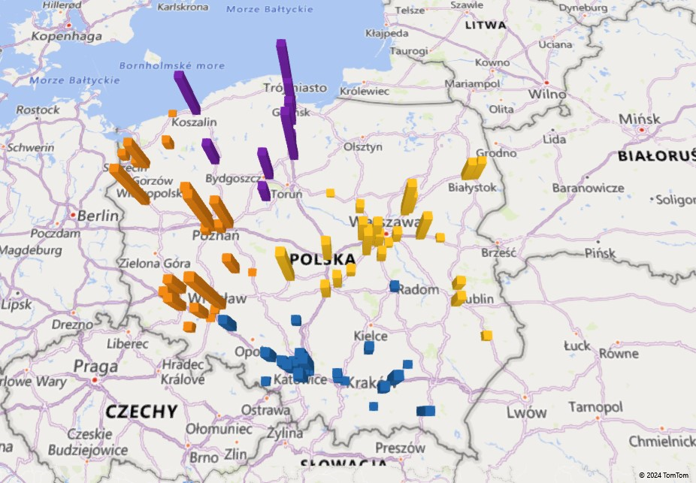
Zemljevid s predhodno razdelitvijo na oskrbovalna območja
Financirano s strani Evropske unije. Izražena stališča in mnenja so zgolj stališča in mnenja avtorja(-ev) in ni nujno, da odražajo stališča in mnenja Evropske unije ali Evropske izvajalske agencije za izobraževanje in kulturo (EACEA). Zanje ne moreta biti odgovorna niti Evropska unija niti EACEA.

Slide 10
Napredek pri nalogi
Zbiranje vhodnih podatkov
Optimizacija poti
Analizirajte lokacije distribucijskih centrov
Prilagajanje lokacij distribucijskih centrov
Priprava končnega poročila
Financirano s strani Evropske unije. Izražena stališča in mnenja so zgolj stališča in mnenja avtorja(-ev) in ni nujno, da odražajo stališča in mnenja Evropske unije ali Evropske izvajalske agencije za izobraževanje in kulturo (EACEA). Zanje ne moreta biti odgovorna niti Evropska unija niti EACEA.

Slide 11
Vprašanja, komentarji in pripombe
Financirano s strani Evropske unije. Izražena stališča in mnenja so zgolj stališča in mnenja avtorja(-ev) in ni nujno, da odražajo stališča in mnenja Evropske unije ali Evropske izvajalske agencije za izobraževanje in kulturo (EACEA). Zanje ne moreta biti odgovorna niti Evropska unija niti EACEA.

